Slide 1

Aramanın Değişimi
KONUŞMACI
TARİH
Kaan Gülten
03.12.2025
SEO to AI Visibility

Slide 2
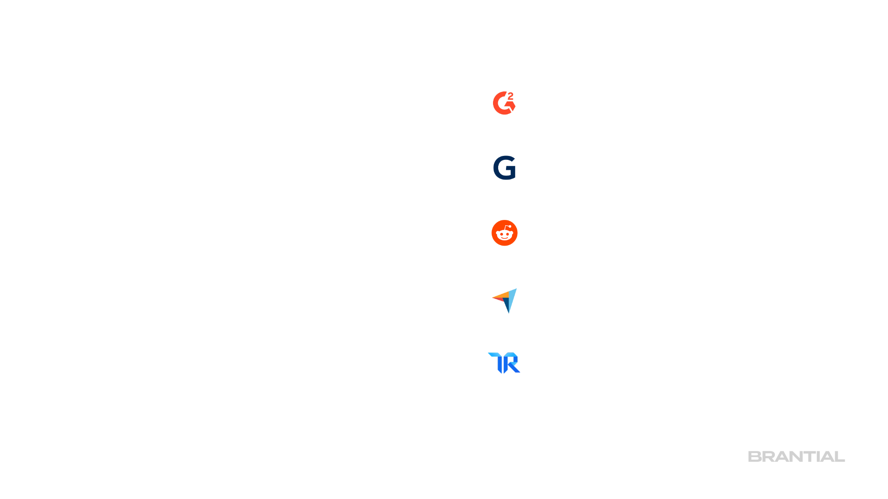
1
G2
%4.2
2
Gartner
%3.8
3
En Çok Alıntılanan
Reddit
%3.2
AI Kaynakları
4
Capterra
%1.7
5
TrustRadius
%1.5

Slide 3
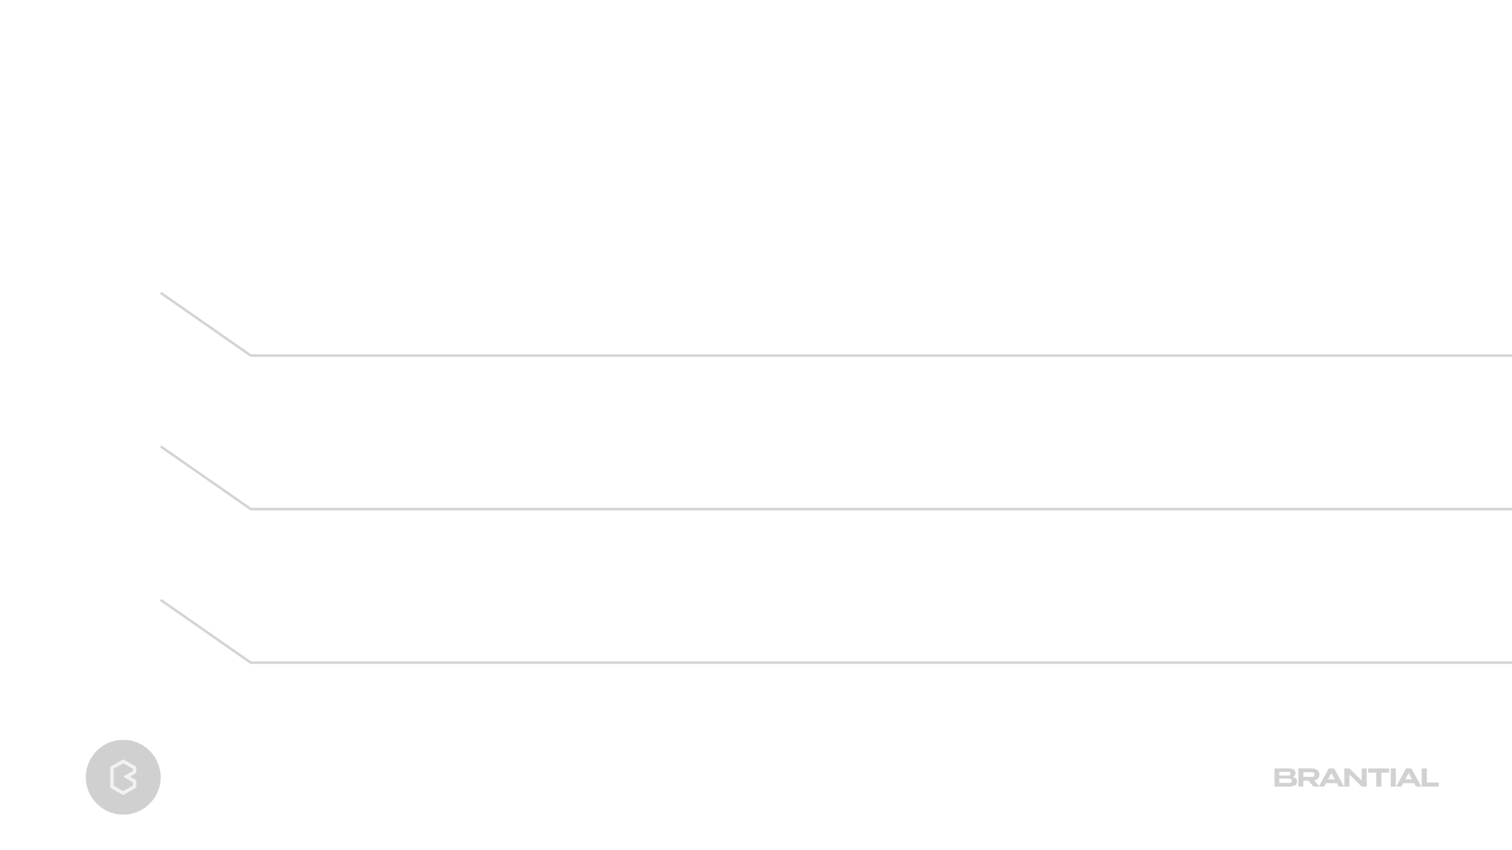
Giriş: Bir Dönemin Sonu
25 yıldır bildiğimiz arama motoru paradigması değişiyor.
Google’ın “mavi link” dönemi yerini “yanıt motoru” dönemine bıraktı.
Artık kullanıcı değil, AI ajanları markalarla iletişime geçiyor.

Slide 4
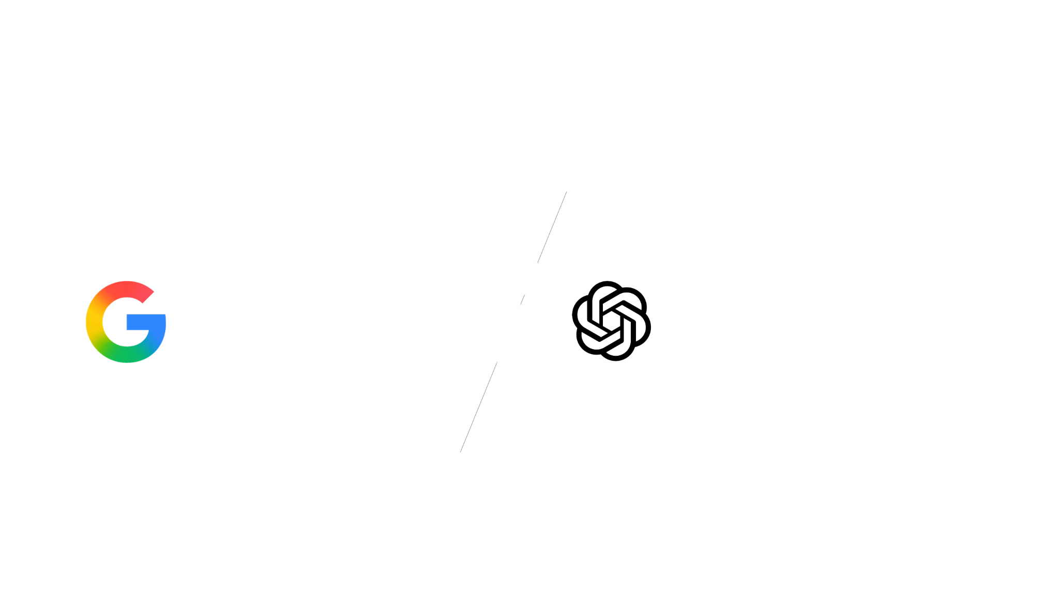
Veri Gerçekleri: Aramanın Evrimi (2023–2025)
Kaynaklara göre dramatik değişim rakamlarla açıkça görülüyor:
Google’ın küresel pazar payı:
ChatGPT aktif kullanıcı sayısı:
%91.9 → %89.7
0 → 800+ milyon
(2022–2024)
(Şubat 2025 - Ekim 2025)

Slide 5
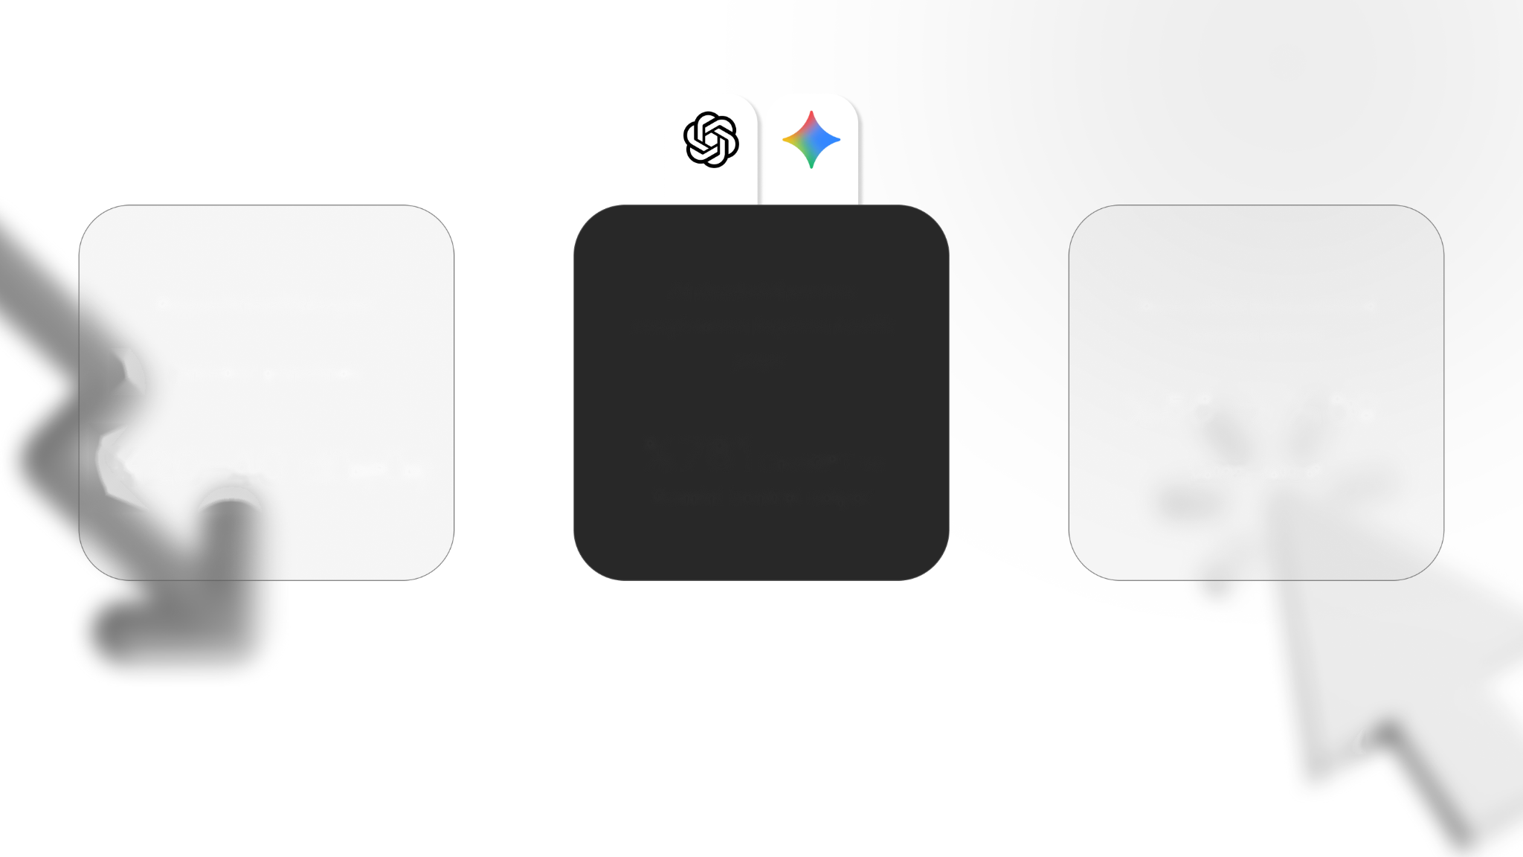
Organik trafik kaybı:
AI destekli arama araçlarının toplam trafik payı:
Zero-click (tıklamasız) arama oranı:
Şirketler genelinde
%56 → %69
%20–40 düşüş
%78’i ChatGPT ve Gemini kontrol ediyor
(2023–2025)
Gartner, 2028’e kadar organik trafiğin %50 azalacağını öngörüyor.

Slide 6
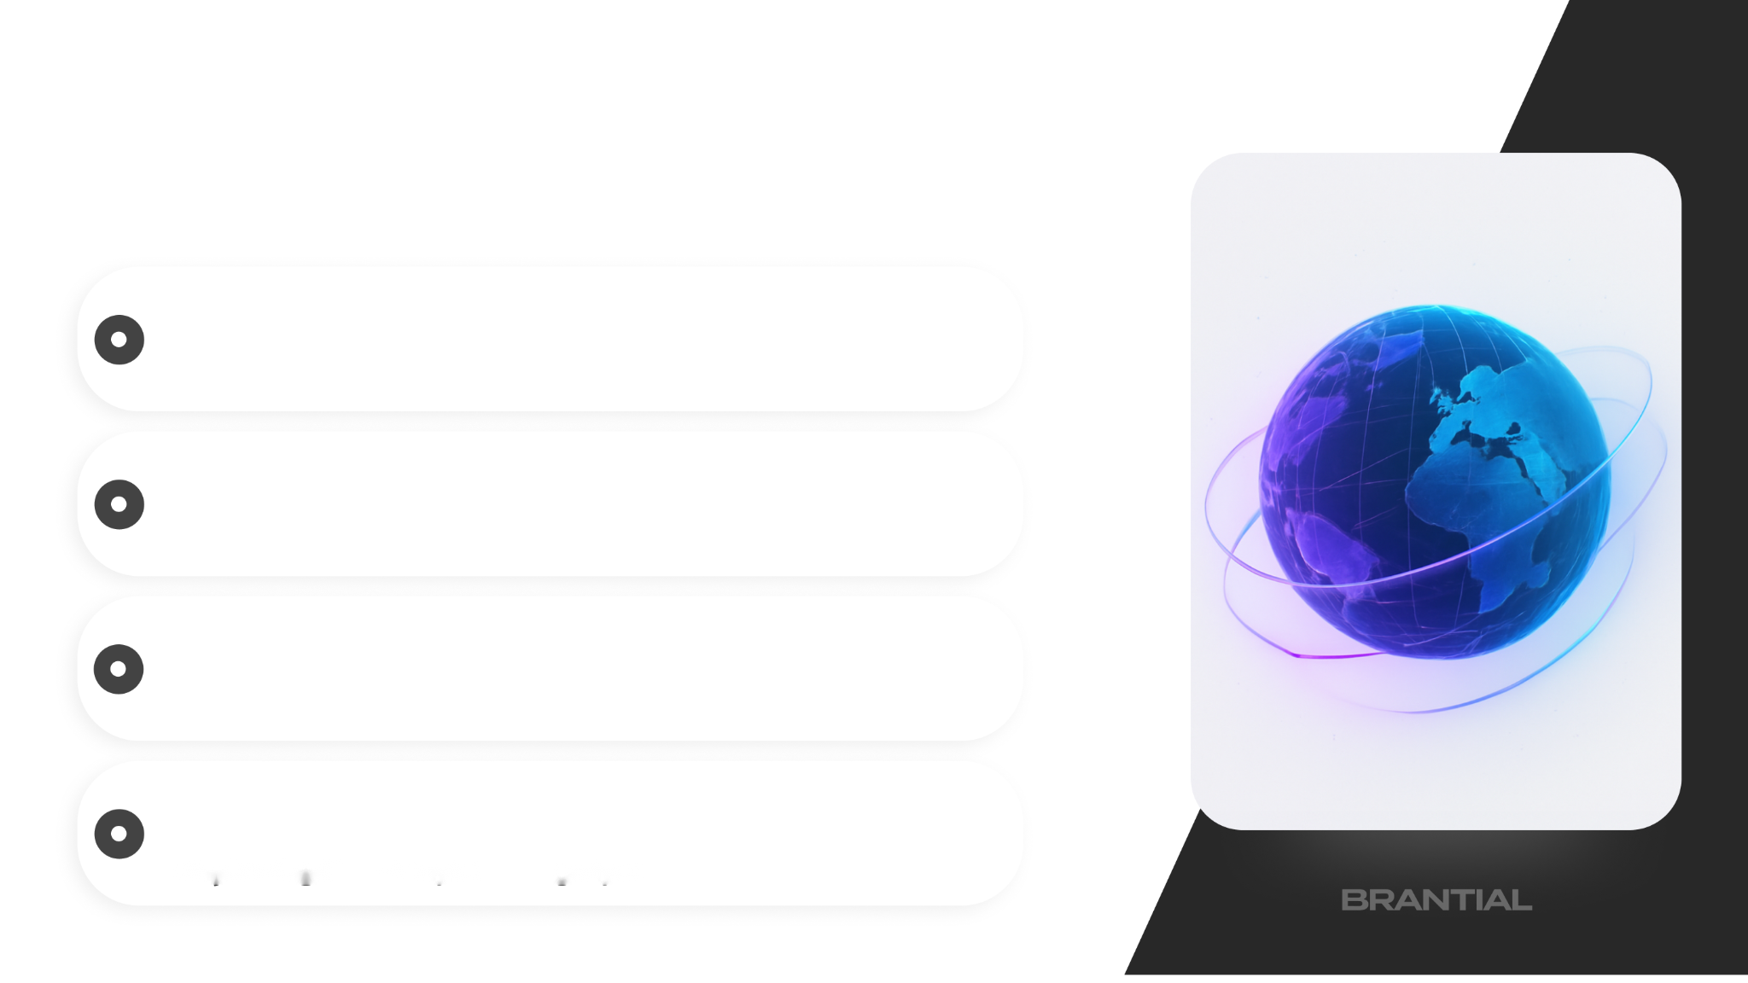
Davranış Değişimi:
Arama Artık Bir Diyalog
Ortalama sorgu uzunluğu 3.4 kelimeye çıktı, doğal dilde yazılan sorular arttı.
“How / What” ile başlayan sorular, AI özetlerinin %65’ini tetikliyor.
Arama davranışı artık sorgu değil, niyet (intent) odaklı hale geldi.
Kullanıcı değil, AI modelinin “ne sormak istediğimizi düşündüğü” belirleyici hale geliyor.

Slide 7
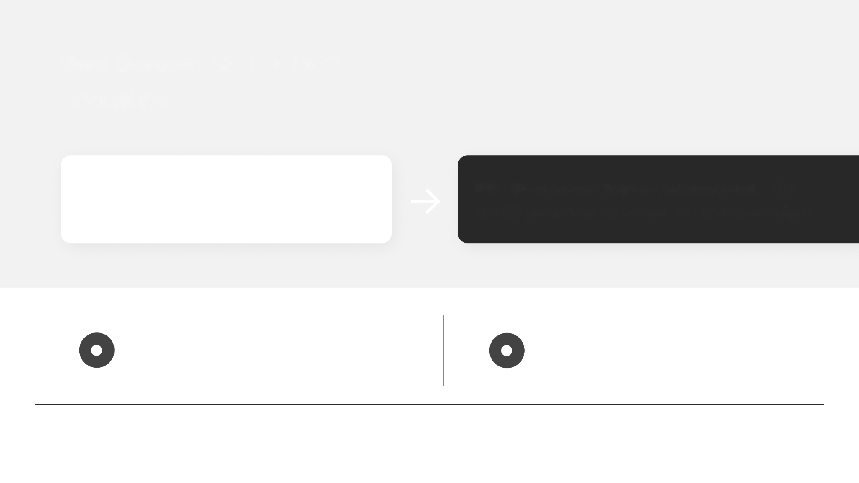
Yeni Gerçek: SEO → GEO
Dönüşümü
SEO (Search Engine Optimization), sıralama için optimize ederdi.
GEO (Generative Engine Optimization), AI’nin verdiği yanıtlarda yer almak için optimize ediyor.
“Birinci sırada olmak” artık “cevabın içinde anılmak” anlamına geliyor.
Başarı metriği: AI citation visibility (AI yanıtlarında kaç kez anıldığınız).
“Markanızın bir ChatGPT veya Perplexity yanıtında kaynak olarak görünmesi, yeni ‘1. sıra’ konumudur.”

Slide 8
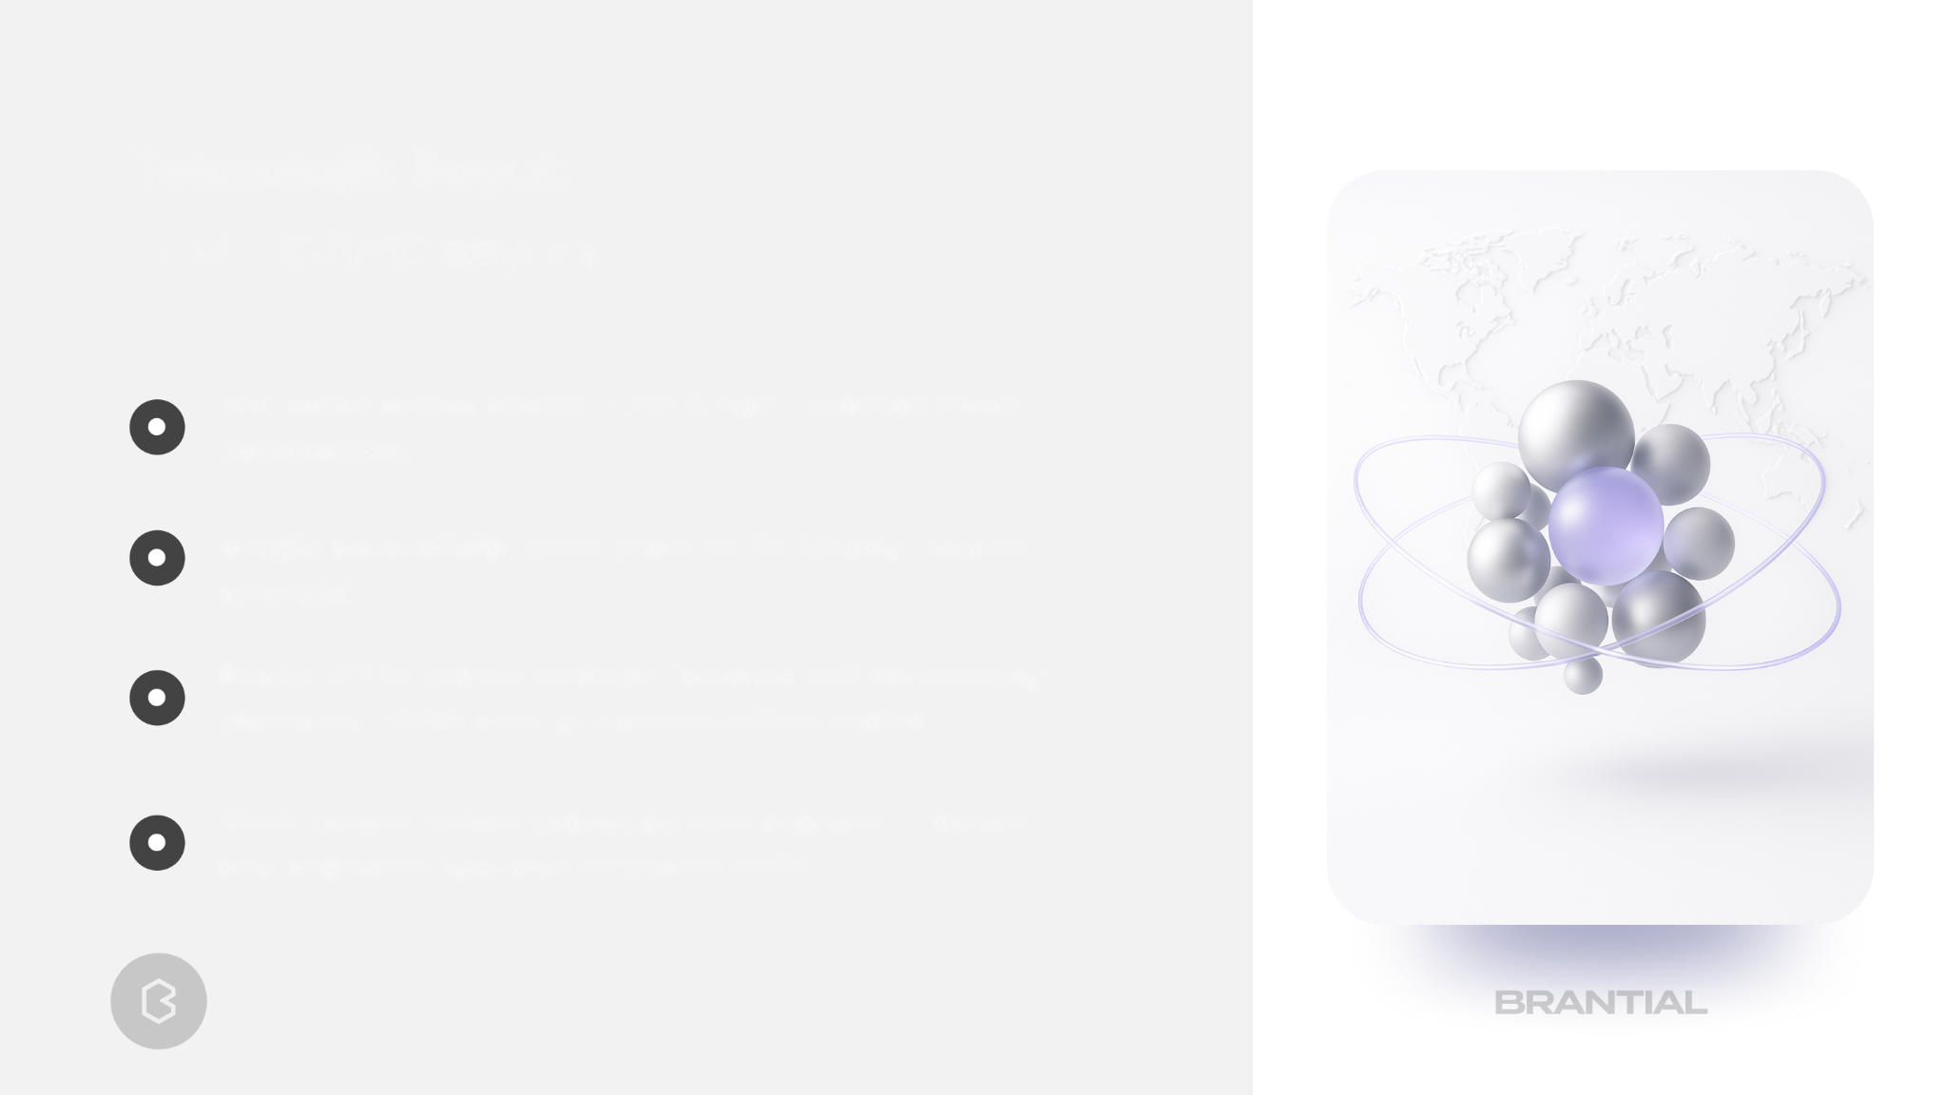
Teknolojik Boyut:
LLM Optimizasyonu
Yeni optimizasyon hedefi: LLMO (Large Language Model Optimization).
İçeriğin okunabilirliği, şema yapısı ve “AI-friendly” formatı belirleyici.
Gemini API ile yapılan testlerde “batched self-consistency” yöntemleri +7.5% daha iyi sıralama kalitesi sağladı.
Klasik anahtar kelime yoğunluğu artık değersiz — önemli olan bağlamsal uygunluk ve yapısal netlik.

Slide 9
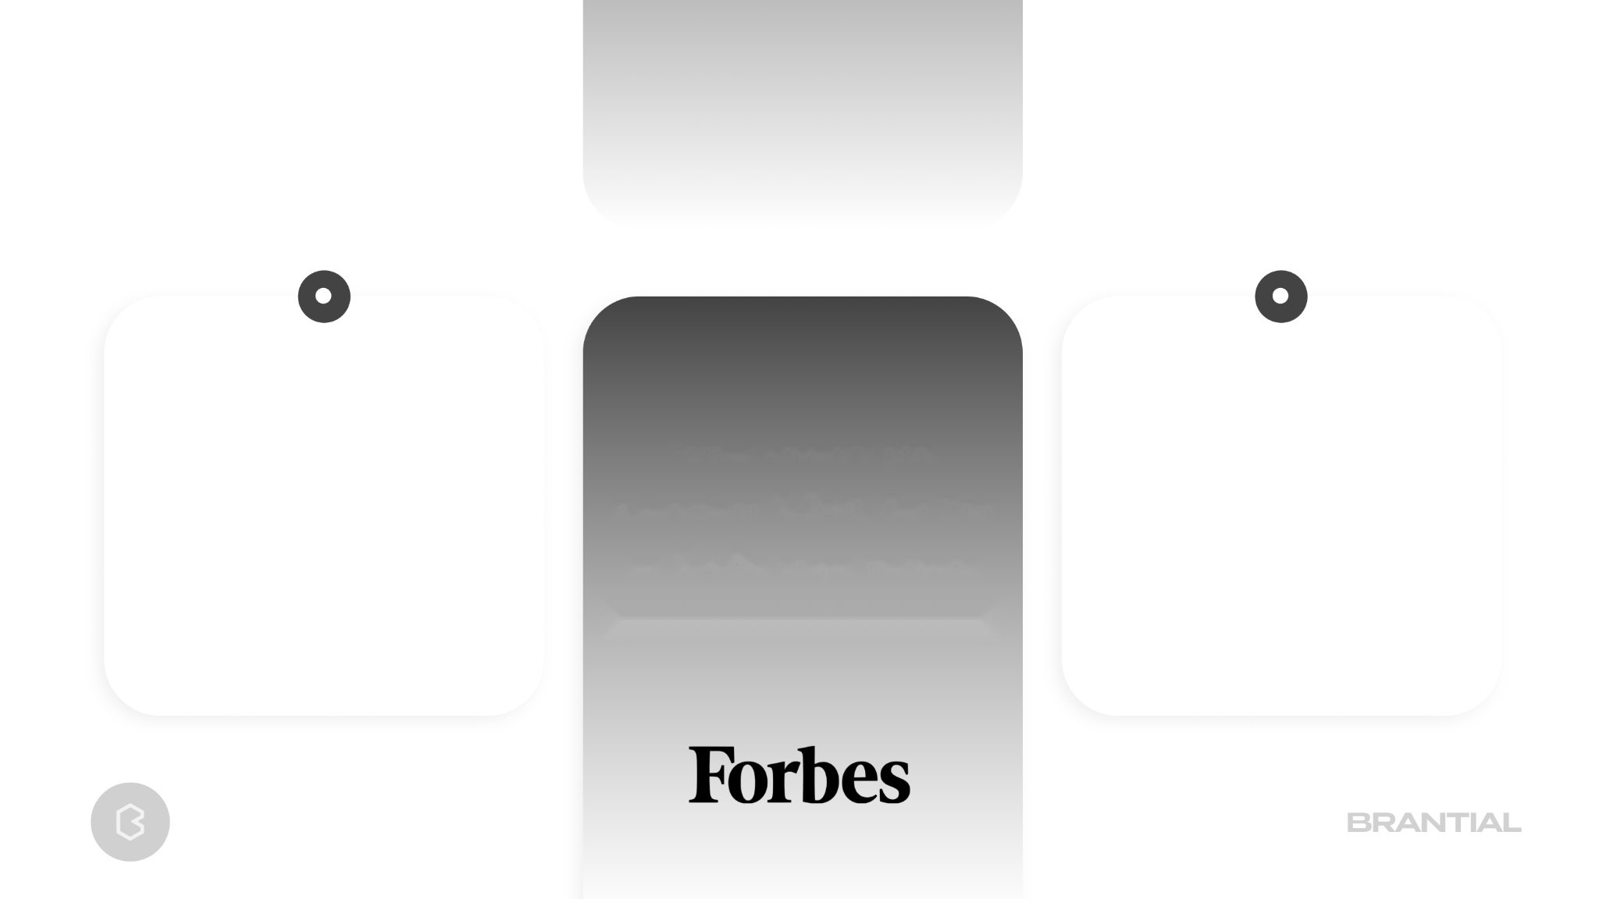
Kullanıcılar
Nerede Arıyor?
“Search Everywhere Optimization” (SEvO) kavramı doğdu:
Forbes Advisor’a göre kullanıcıların %24’ü, Gen Z’nin ise %46’sı sosyal medyada arama yapıyor.
TikTok ve YouTube, Z Kuşağı’nın bilgi arama kanalı haline geldi.
Markalar sadece Google’da değil, her platformda bulunabilir olmalı.

Slide 10
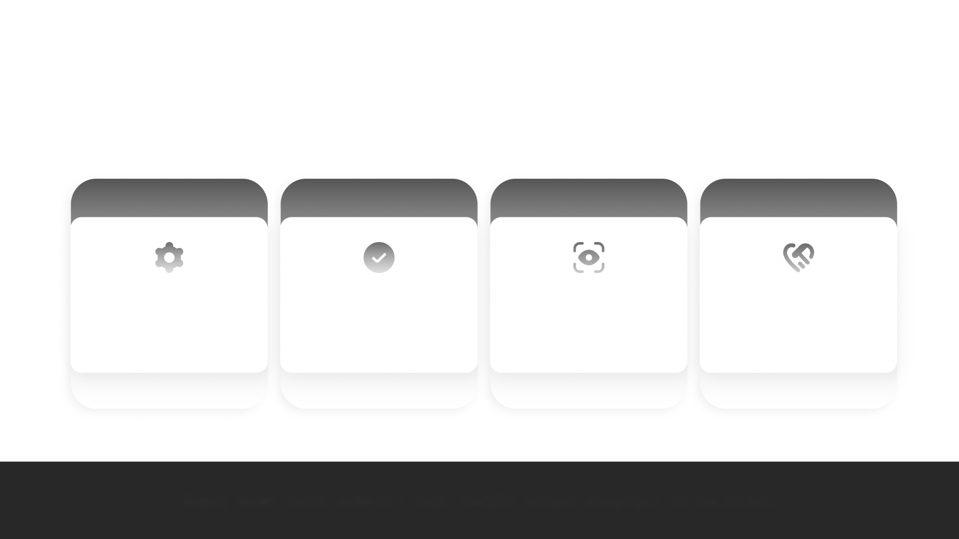
Geleceğe Hazırlık:
AI çağında görünür içerikler:
İçeriğin Yeni Anatomisi
Yapılandırılmış (structured) olmalı — Schema.org, JSON-LD
Net ve doğrudan yanıt veren
Kamuya açık ve taranabilir formatta
Otoriter kaynaklarla desteklenmiş olmalı
Yapay zekâ, içerik kalitesini değil, içeriğin anlayış kolaylığını ödüllendiriyor.

Slide 11
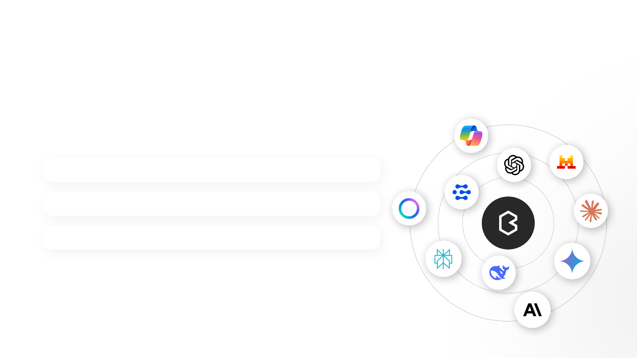
Brantial ve Yeni
Brantial, bu dönüşümü yalnızca izlemiyor, ölçülebilir hale getiriyor.
Görünürlük Çağı
Yeni nesil analiz sistemleriyle markaların:
AI yanıtlarında nerede, ne sıklıkta geçtiğini,
Hangi cevap türlerinde (karşılaştırmalı, liste, özet) yer aldığını,
Ve AI citation trendlerini anlık olarak takip edebilmesini sağlıyor.
Brantial, markaların “AI görünürlüğü”nü optimize eden ilk yerli platformlardan biri olarak, SEO → GEO → LLMO geçişinde stratejik köprü işlevi görüyor.

Slide 12
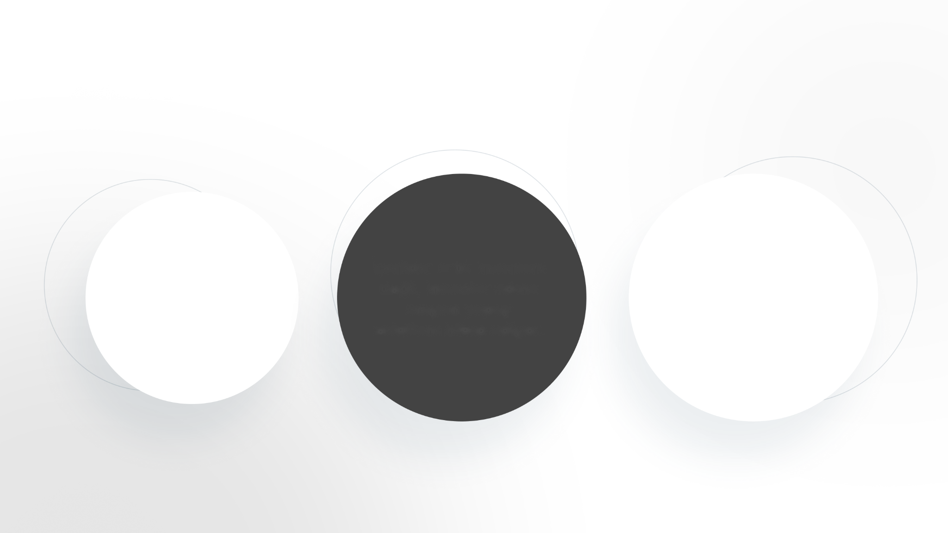
Yeni: Arama Ekonomisi
İçerikler artık insanlara değil, insanlar adına arayan yapay zekâlara hitap ediyor.
Geleceğin görünür markaları, algoritmayı değil, anlamı kazananlar olacak.
Arama artık bağlantıdan çok bağlamla ilgili.

Slide 13
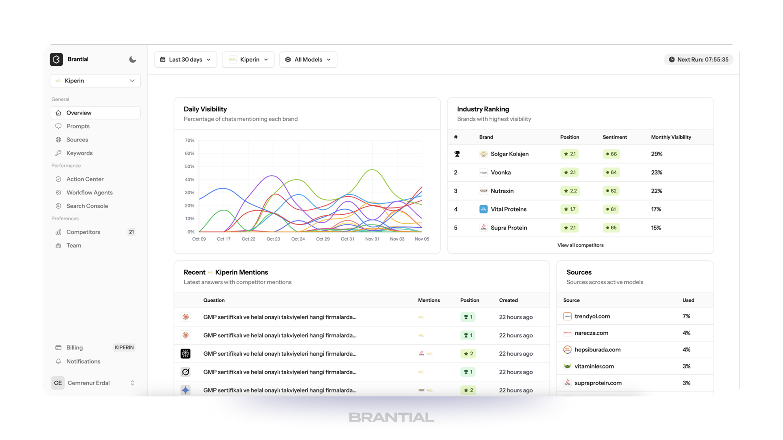

Slide 14
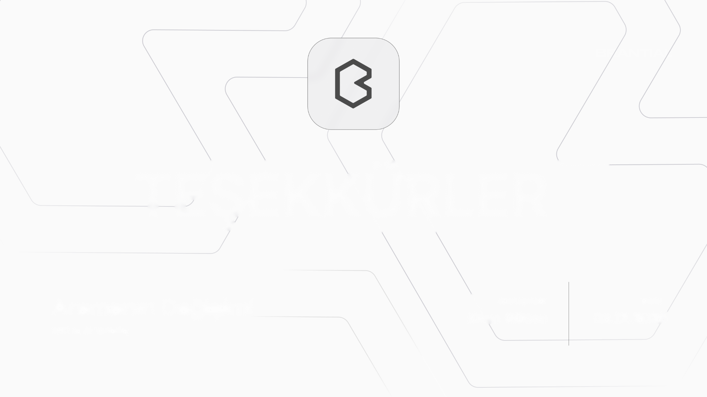
TEŞEKKÜRLER
Aramanın Değişimi
KONUŞMACI
TARİH
Kaan Gülten
03.12.2025
SEO to AI Visibility

